Slide 1
情人节纪念册

Slide 2
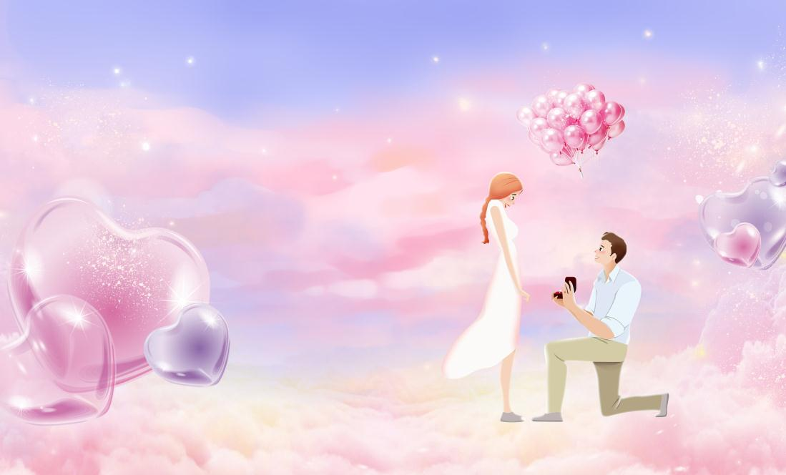
在
时
光
深
处
I LOVE YOU

Slide 3
FOREVE LOVE
我愿做每一天的晨光，在每天你刚醒来的时候，照耀你。

Slide 4
光阴似箭
年似水，岁月如歌，时间总在不经意间流逝。回忆亦随着时间的流动慢慢地遗忘了许多，那曾经熟悉的美丽容颜，也变得渐渐模糊。

Slide 5
FOREVE LOVE
我愿做每一天的晨光，在每天你刚醒来的时候，照耀你。

Slide 6
20××5月20日日
—我们第一次合影—
这是我们俩第一次合影，从来没有那么紧张过，高冷的我都笑成了个逗比……

Slide 7
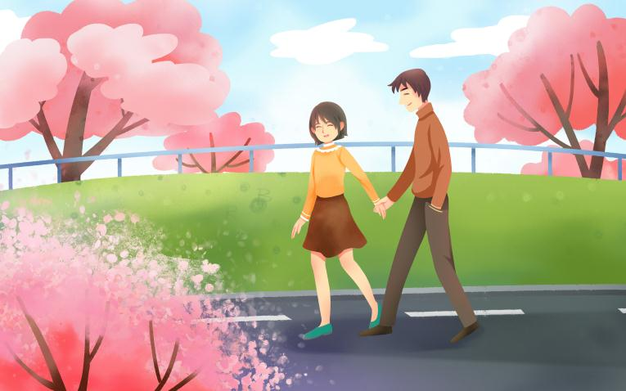
20××年5月20日
年似水，岁月如歌，时间总在不经意间流逝。回忆亦随着时间的流动慢慢地遗忘了许多，那曾经熟悉的美丽容颜，也变得渐渐模糊。只剩下一些
凋零的记忆，随风飘落成一地的斑驳

Slide 8
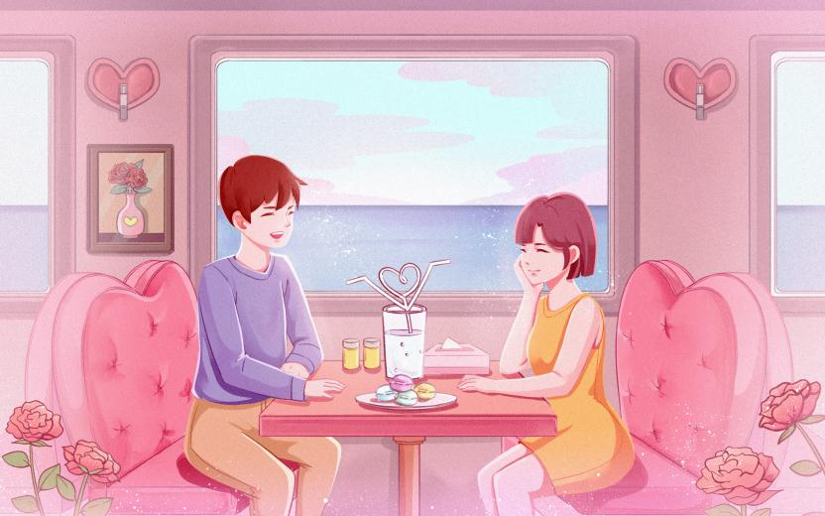
FOREVE LOVE
自从生活中出现了你，我便从所有途径了解你的一切。无论是在海边、在车站、在公园还是在旅游的时候，你都是如此的动人……
节日PPT模板 http://www.1ppt.com/jieri/

Slide 9
20××.5.20 我们相濡以沫
爱 情
OUR LOVE
20××.5.20 我们相濡以沫
每个人都有春天，无论是你，或者是我。每个人在春天里，都有欢笑，有爱情。

Slide 10
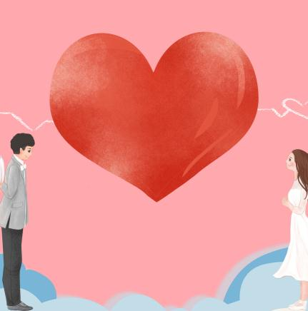
我愿做每一天的晨光，在每天你刚醒来的时候，照耀你。

Slide 11
终于鼓起勇气向你表白，你说I do.的那一刻，我只想把你抱紧在怀里……

Slide 12
你我的相遇，
上天的恩赐

Slide 13
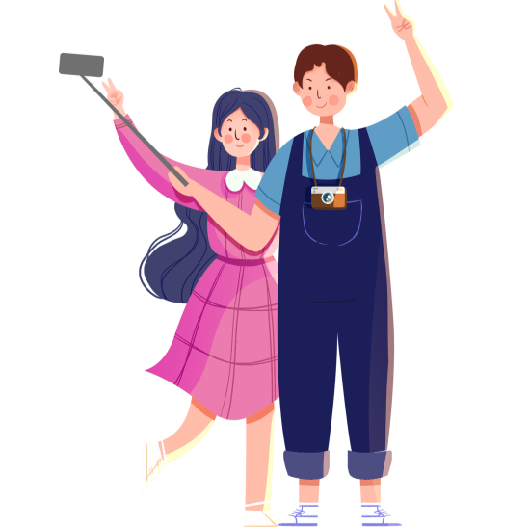
赶上一个人要一分钟的时光，
爱好一个人只要一小时的时间，
爱上一个人要一天的时间，
可要我忘却你却要用上毕生的时间。

Slide 14
FOREVE LOVE
我愿做每一天的晨光，在每天你刚醒来的时候，照耀你。

Slide 15
情人节
VALENTINE'S DAY
FOREVE LOVE
我愿做每一天的晨光，在每天你刚醒来的时候，照耀你。

Slide 16
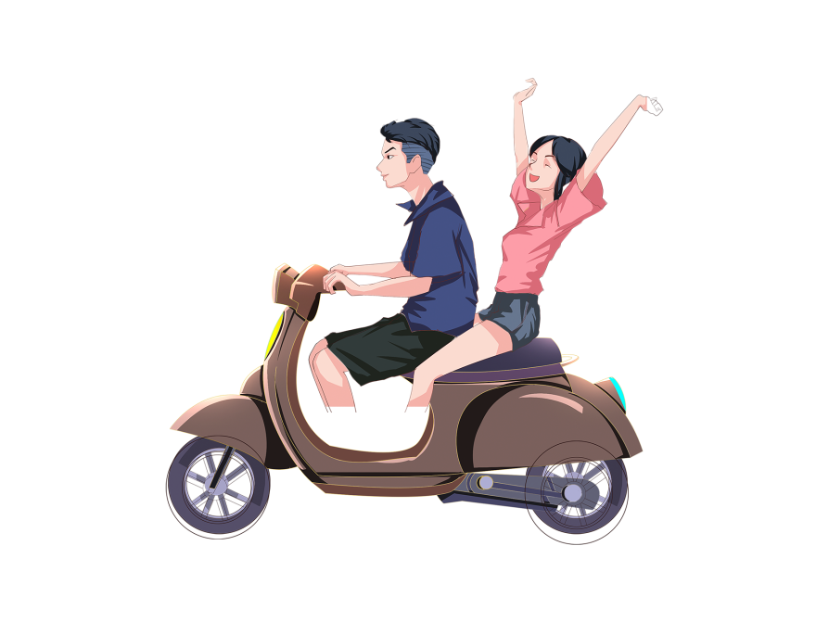
20××年5月20日
—第一次牵手—
在拥挤的人群中牵住了你的手，我想，能不能，一牵就是一辈子……

Slide 17
情人节
VALENTINE'S DAY
因为经历，
所以懂得

Slide 18
我愿做每一天的晨光，在每天你刚醒来的时候，
嘟嘴的你的第一次眨眼，
总有一束温暖的阳光肆无忌惮的洒在你身上，
照耀你那如画般的美

Slide 19
年似水，岁月如歌，时间总在不经意间流逝。回忆亦随着时间的流动慢慢地遗忘了许多，那曾经熟悉的美丽容颜，也变得渐渐模糊。只剩下一些凋零的记忆，随风飘落成一地的斑驳

Slide 20
那一分，
我再次确信了一生与你携手
牵起你那纤细的小手，
瞬间融化了我那颗跳动的心……

Slide 21
情人节纪念册

